Slide 1
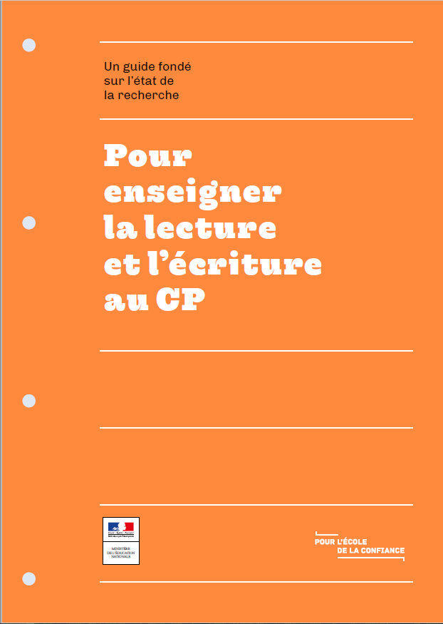
Pour enseigner la lecture et l’écriture au CP
Animation pédagogique du 07 octobre 2019
Circonscription de Pontault-Combault

Slide 2
Un guide organisé en 5 parties :
Comment devient-on lecteur et scripteur ? Une définition du savoir lire et du savoir écrire.
Quelles stratégies retenir pour apprendre à lire et écrire ? Un ensemble de principes directeurs, progression et programmation, correspondance graphèmes-phonèmes, la compréhension, leçon-type en lecture/écriture, évaluations au CP.
Quels enseignements conduire en parallèle pour soutenir ces apprentissages et permettre leur développement ? Etude de la langue (orthographe, morphologie, vocabulaire).
Comment analyser et choisir un manuel de lecture pour le CP ?
Comment repérer les difficultés en lecture et y répondre ?
Notes:
Il est intéressant et significatif de constater, en lisant le sommaire, que la lecture et l’écriture sont traitées conjointement. On ne peut séparer le fait d’apprendre à lire et écrire, l’un et l’autre se nourrissent et se renforcent.
SAVOIR LIRE
Identifier les mots :
-décodage ou reconnaissance de la forme orthographique
-automatisation (fluence)
Comprendre :
-enseignement spécifique explicite dès la maternelle
-le sens des mots, les relations entre les mots et phrases en appui sur des connaissances linguistiques et des inférences, des relations entre le texte et les connaissances du lecteur, savoir mobiliser l’ attention et la mémorisation et faire des réajustements (aller et retour dans le texte).
SAVOIR ECRIRE
-encoder
-connaitre l’orthographe lexicale et grammaticale
-maitriser le geste graphique en cursive
-rédiger des textes de formes variées, planifier et réviser
-effets bénéfiques des dictées et productions d’écrits sur la compréhension dès le CP

Slide 3
Quelles sont les composantes de la lecture ?
Conférence - "Lire et écrire en classe de CP" par Franck Ramus - YouTube

Slide 4
Le principe alphabétique : « Lorsqu’une langue comme le français s’écrit à partir d’un alphabet, elle repose sur un principe alphabétique qui désigne le fait que les phonèmes sont représentés, transcrits par des graphèmes qui s’écrivent à partir des lettres de l’alphabet. »
Guide Pour enseigner la lecture et l’écriture au CP, page 20
Les phonèmes : unités sonores élémentaires qui, lorsqu’on les combine, forment des mots.
Les graphèmes : lettre ou groupes de lettres qui « retranscrivent » un phonème.
Pour apprendre à lire, les correspondances graphèmes-phonèmes doivent donc être enseignées de manière structurée : « L’étape charnière de la lecture, c’est le décodage des graphèmes en phonèmes, c’est le passage d’une unité visuelle à une unité auditive. C’est donc sur cette opération que doivent se focaliser tous les efforts. »
Stanislas Dehaene, Les Neurones de la lecture, Odile Jacob, 2007
Notes:
Faire le point sur les termes d’encodage et de décodage également.

Slide 5
Qu’est-ce que savoir lire ?
LIRE
Identification des mots écrits
Association de graphèmes à des phonèmes
Reconnaissance directe de la forme orthographique
Compréhension
- Activer la signification des mots
- Comprendre leur mise en relation dans la phrase
- Établir des liens entre les phrases
- Connaissances des différents types de textes
- Contrôler sa compréhension
Notes:
Voie indirecte = aussi voie grapho-phonologie = faire correspondre des graphèmes à des phonèmes.
l’association de lettres ou groupes de lettres (graphèmes) à des sons de la langue (phonèmes): c’est ce qu’on nomme couramment le déchiffrage ou le décodage et qu’on appellera la voie grapho-phonologique.
la reconnaissance directe de la forme orthographique du mot, présente dans la mémoire lexicale du lecteur, qui permet d’accéder à son sens et à sa prononciation :
permet notamment de lire les mots irréguliers, difficilement déchiffrables (par exemple, le mot « femme » ou le mot « monsieur ») et de distinguer les homonymes (par exemple, « sot » ou « seau »)
Savoir lire suppose également que l’identification des mots par le décodage soit suffisamment automatisée pour permettre d’accéder à la compréhension : c’est ce qu’on appelle la fluidité ou la fluence de lecture. La fluidité de lecture implique une automatisation du décodage ce qui libère des ressources cognitives pour la compréhension.

Slide 6
Qu’est-ce que savoir écrire ?
ECRIRE
Connaître les correspondances phonèmes-graphèmes
Connaître l’orthographe lexicale et grammaticale
Maîtriser le geste graphique
Savoir écrire un texte, savoir rédiger
disposer des connaissances sur la forme ou le genre de texte à écrire
Notes:
De manière symétrique avec l’apprentissage de la lecture, connaître les correspondances phonèmes-graphèmes : « encodage ».
L’encodage suppose d’identifier les phonèmes qui constituent les mots puis de sélectionner les lettres ou graphèmes qui les transcrivent.
Difficultés :
Un même son peut s’écrire de plusieurs façons (o, au, eau)
De nombreuses lettres ne s’entendent pas (doubles consonnes, consonnes finales, les marques grammaticales)
Orthographe lexicale: mémorisation des formes écrites des mots qui peut prendre appui sur l’analyse morphologique des mots (radical, préfixe, suffixe; morphologie dérivationnelle) pour identifier des similarités et des régularités entre les mots.
Orthographe grammaticale: cela permet de savoir quels mots varient et comment, en fonction du contexte (morphologie flexionnelle). Variations bien souvent inaudibles (un enfant, quatre enfants). Pour appliquer ces règles d’accord, il faut reconnaître les classes grammaticales des mots et les relations des mots dans la phrase.
Maîtrise du geste graphique: former les lettres correctement en écriture cursive et enchaîner leur tracé de manière fluide et rapide.
Savoir écrire un texte, savoir rédiger, cela suppose de:
Disposer d’un bagage lexical suffisant
Savoir construire et enchaîner des phrases de manière à produire un énoncé cohérent et compréhensible pour le destinataire
Connaître la forme ou le genre de texte à écrire
Savoir revenir sur le texte produit pour l’évaluer, l’améliorer et le corriger.

Slide 7
L’apprentissage du code : Quelles recommandations ?
Importance du déchiffrage et de l’automatisation du code : enseignement explicite, structuré et systématique des correspondances grapho-phonémiques (CGP) :
Démarche syllabique.
Tempo d’étude des graphèmes : 14 ou 15 CGP dans les 9 premières semaines du CP, soit 2 graphèmes par semaine.
Une progression rigoureuse doit être établie pour l’étude des graphèmes (cf guide pages 67 à 73 et les ressources Eduscol qui listent les 45 graphèmes « de base »).
Faire « des gammes » et évaluer régulièrement la fluence. Objectif : 50 mots lus par minute en fin de CP.
Tous les mots proposés à lire doivent être des combinaisons de syllabes déchiffrables : 100% déchiffrable (ou « déchiffrable quasi-intégralement) (http://anagraph.ens-lyon.fr/app.php) et privilégier au départ l’ordre C-V. Progressivement aller vers V-C; CVC – CCV…
Partir du graphème sans détour par le dessin.
Décoder et encoder plusieurs fois par jour.
Importance de la copie et de la dictée dans l’acquisition du code.
2 questions : la place des mots outils et de la phonologie.
Notes:
Explicite : L’enseignant (puis progressivement les élèves) verbalise le « comment on s’y prend pour déchiffrer? », les lettres s’assemblent de gauche à droite, le son d’un lettre change en fonction de sa voisine, on prend ensemble 2, 3, 4 lettres ensemble…
Graphème : lettre ou groupe de lettres produisant un son/Phonème : unité sonore
Pourquoi partir du graphème ?
De nombreux graphèmes ne possèdent qu’une prononciation.
Pour lire, l’enfant est confronté à un message écrit donc à des graphèmes.
La plupart des graphèmes correspondent à 1 phonème. Pour un graphème, apprendre le phonème principal et différer dans le temps l’apprentissage des autres.
La question des mots outils : déconseillés. S’ils sont utilisés (avec parcimonie), veiller à la catégoriser.
140 graphèmes environ selon N. Catach (le nombre est difficile à établir compte tenu des emprunts aux langues étrangères : week-end, timing…)

Slide 8
L’apprentissage du code : Le tempo :
Notes:
Sur le tempo, une enquête dirigée par Roland Goigoux a permis de montrer que « l’élévation du tempo influence significativement et positivement les performances des élèves en code et en écriture. Par tempo, R.Goigoux entend la vitesse à laquelle le code est étudié, c’est à, dire le nombre de correspondances grapho-phonétiques étudiées de manière explicite au cours des neuf premières semaines de l’année.
On insiste beaucoup sur le fait que l’encodage renforce le décodage et inversement. Ecrire et lire des syllabes, des mots vont de pairs. (idée développées dans les programmes)
Une des clés pour accéder à la compréhension réside dans la fluence de lecture, à laquelle il faut exercer les jeunes élèves de CP.

Slide 9
Quelle place dans l’emploi du temps ?
La lecture et l’écriture au CP
10H / semaine
Plusieurs dimensions
- L’apprentissage des phonèmes et des graphèmes
- Le vocabulaire
- La lecture de phrases et de textes
- La copie et la dictée
- La compréhension
- L’entrainement pour automatiser
Notes:
La ritualisation des situations d’écriture !

Slide 10
Une proposition d’emploi du temps
https://cache.media.eduscol.education.fr/file/Reussite/43/8/RA16_C2_FRA_EmploiTemps_843438.pdf
Notes:
Présenter l’emploi du temps. Accueillir les remarques des participants sur :
la faisabilité,
les difficultés éventuelles,
l’écart entre leur emploi du temps et celui préconisé.
Insister sur :
La fréquence des activités autour du code, de la copie et de l’écriture.
La part à dédier sur la compréhension.
L’importance de dédier des temps au graphisme/écriture ainsi qu’à la dictée.
Le support de réflexion que cet emploi du temps constitue.

Slide 11
Quelques éléments sur la progressivité
Commencer par les consonnes qui se prolongent: s…a f…a
Faire étudier la complexité des structures syllabiques dans l’ordre :
Consonne-voyelle : ma
Voyelle-consonne : ar
Consonne-voyelle-consonne : bal
Consonne-consonne-voyelle : bra
Consonne-consonne-consonne-voyelle : stra
Ne pas faire étudier consécutivement les graphèmes qui peuvent induire des confusions : séparer dans le temps m/n, ch/j, b/p.
Notes:
Dans le guide :
c’est vers la 6ème semaine que l’ordre V-C apparait. Jusqu’alors, on reste à l’ordre C-V.
C’est en période 2 que les combinaisons CVC et CCV sont abordées.

Slide 12
La question de la phonologie (Voir l’article d’A. Ouzoulias sur la grapho-phonologie, Cahiers pédagogiques, nov 2013) :
Les activités de phonologie en CP ne doivent pas viser exclusivement à faire identifier des stimuli auditifs, comme en cycle 1;
Le lien entre les jeux de phonologie et les activités qui visent l’apprentissage du code écrit doit être fait.
L’activité qui consiste à faire segmenter les mots en syllabes doit s’accompagner d’une activité de segmentation à l’écrit, sur des mots écrits. C’est essentiel pour bien faire comprendre les correspondances graphèmes/phonèmes et renforcer la maitrise de la notion de syllabe écrite.
Les séances/temps de phonologie au CP :
Courtes (10 mn maxi) ;
Centrées sur le découpage syllabique et la manipulation des syllabes, puis sur l’analyse des phonèmes qui composent la syllabe ;
Couplé avec un travail à l’écrit qui suit la séance.
Notes:
La conscience phonémique correspond à la capacité d’analyse phonémique, par exemple dire que dans /Kado/ (cadeau) il y a quatre phonèmes. Il permet d’encoder et de décoder.
Le terme conscience phonologique est un terme générique qui désigne la capacité à manipuler de façon intentionnelle les unités phonologiques d’un mot (syllabe, infra-syllabe, phonème).

Slide 13
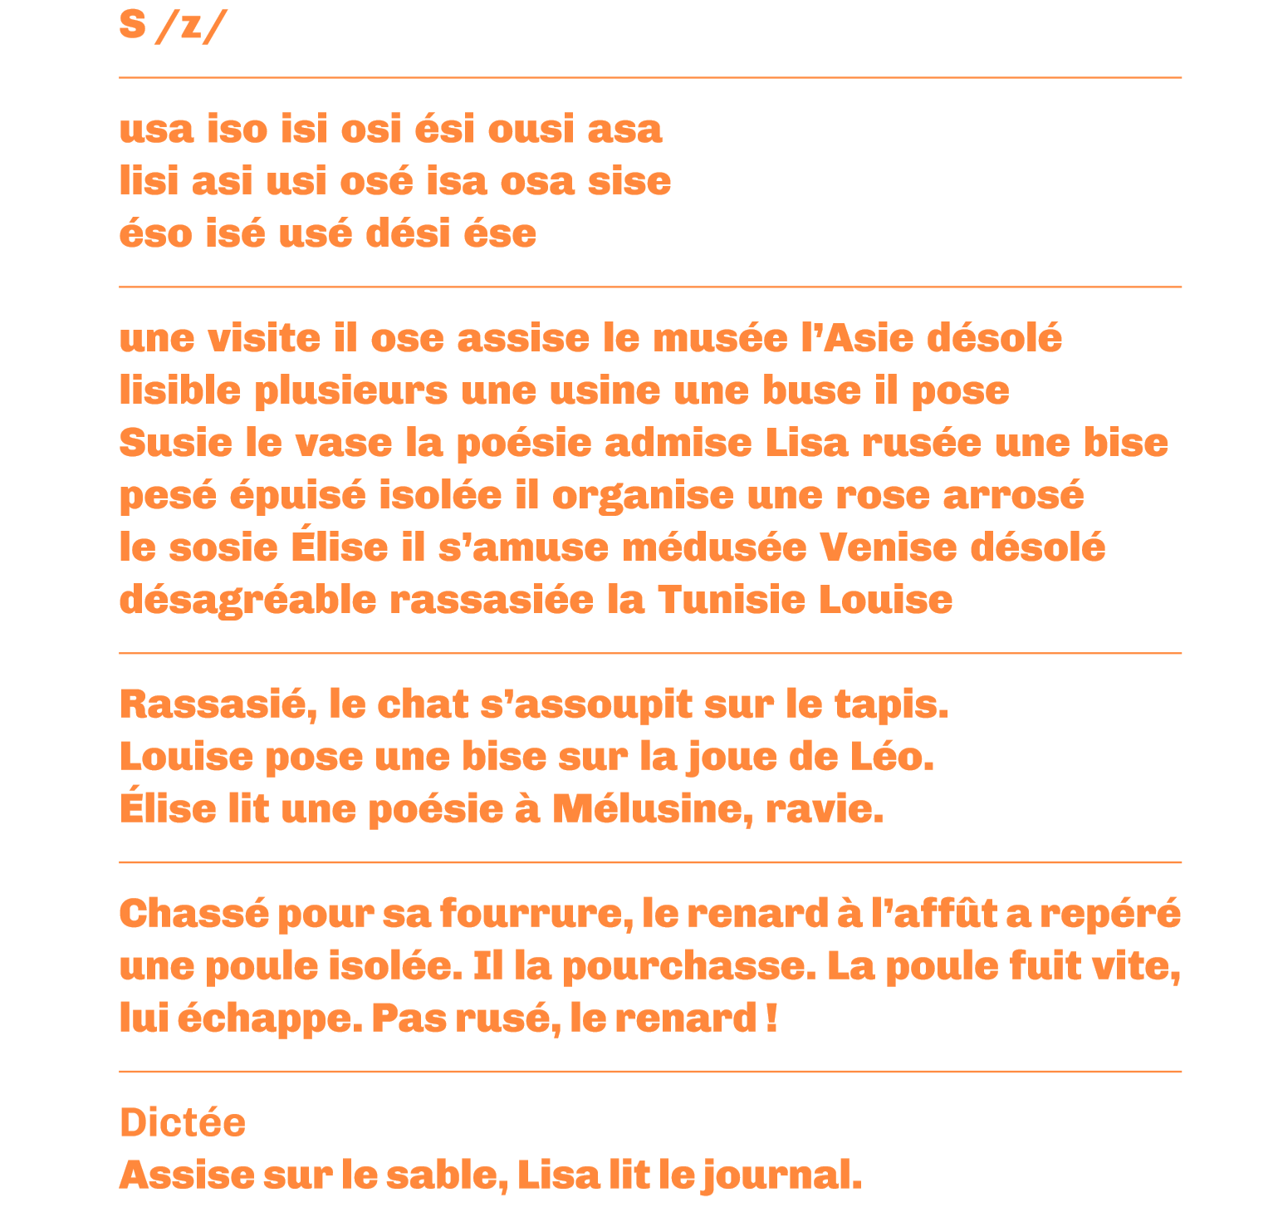
Quelle trace proposer aux élèves ?
Exemple de contenu proposé par
le guide :
Notes:
Intéressant pour le contenu (syllabes, mots, phrases puis court texte), mais une mise en page à adapter !!!!

Slide 14
L’apprentissage du code : Quels outils pour favoriser le décodage et l’encodage ?

Slide 16
Notes:
Fonctionne avec Open office.

Slide 17
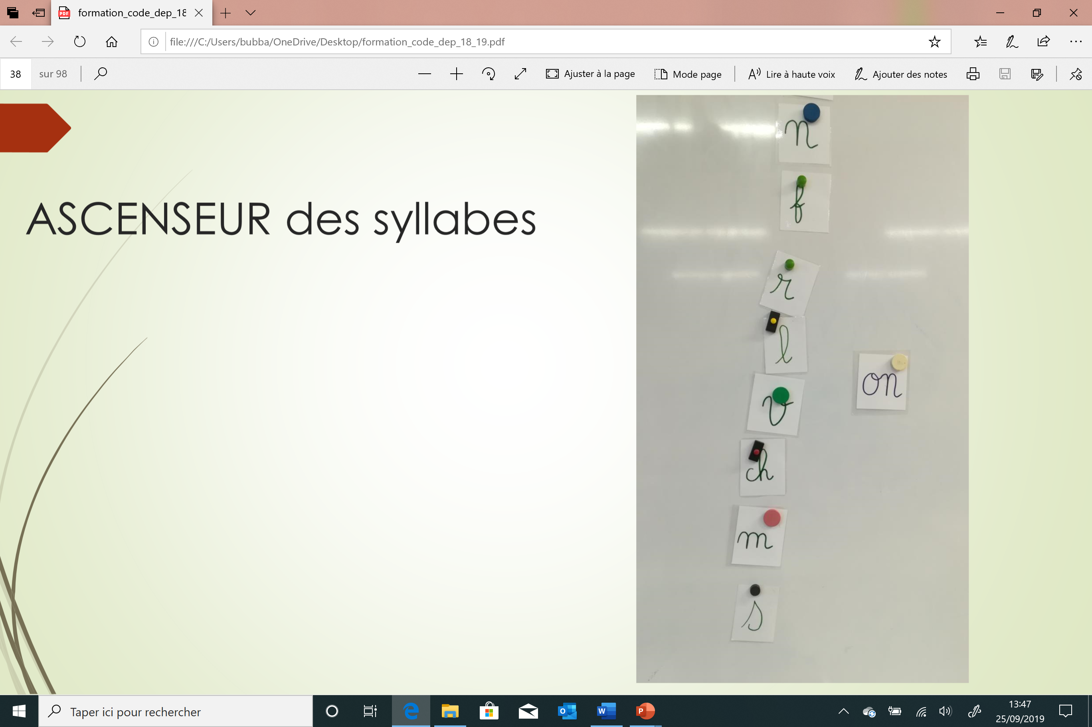
Notes:
L’ascenseur des syllabes

Slide 18
L’apprentissage du code : Les ressources Eduscol :
https://cache.media.eduscol.education.fr/file/Identifier_les_mots/22/8/RA16_C2_FRA_le_bon_compte_696228.pptx
Notes:
Les autres diaporamas dédiés au décodage sont accessibles via le lien suivant : https://eduscol.education.fr/cid107470/francais-cycle-lecture-comprehension-ecrit.html

Slide 19
Notes:
Il existe plusieurs moyens d’aider les élèves à encoder : utilisation d’étiquettes, dictées, situations de production d’écrits.

Slide 20
Notes:
Outil traditionnel: l’affichage mural.

Slide 21
Notes:
Des outils exploitables en petits groupes, ateliers ou de manière individuelle (carnet) ce qui permet une plus grande autonomie de l’élève.

Slide 22
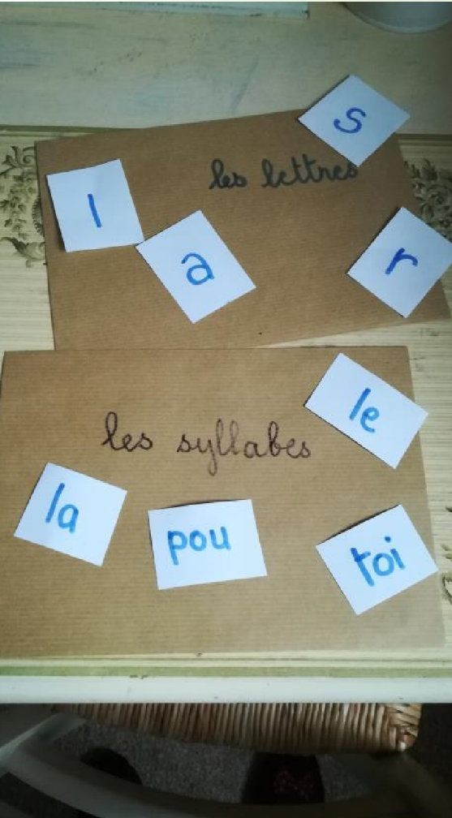
L’application Graphogame
Notes:
Des lettres mobiles plastifiées pour encoder des syllabes.
Des syllabes plastifiées pour encoder des mots.

Slide 23
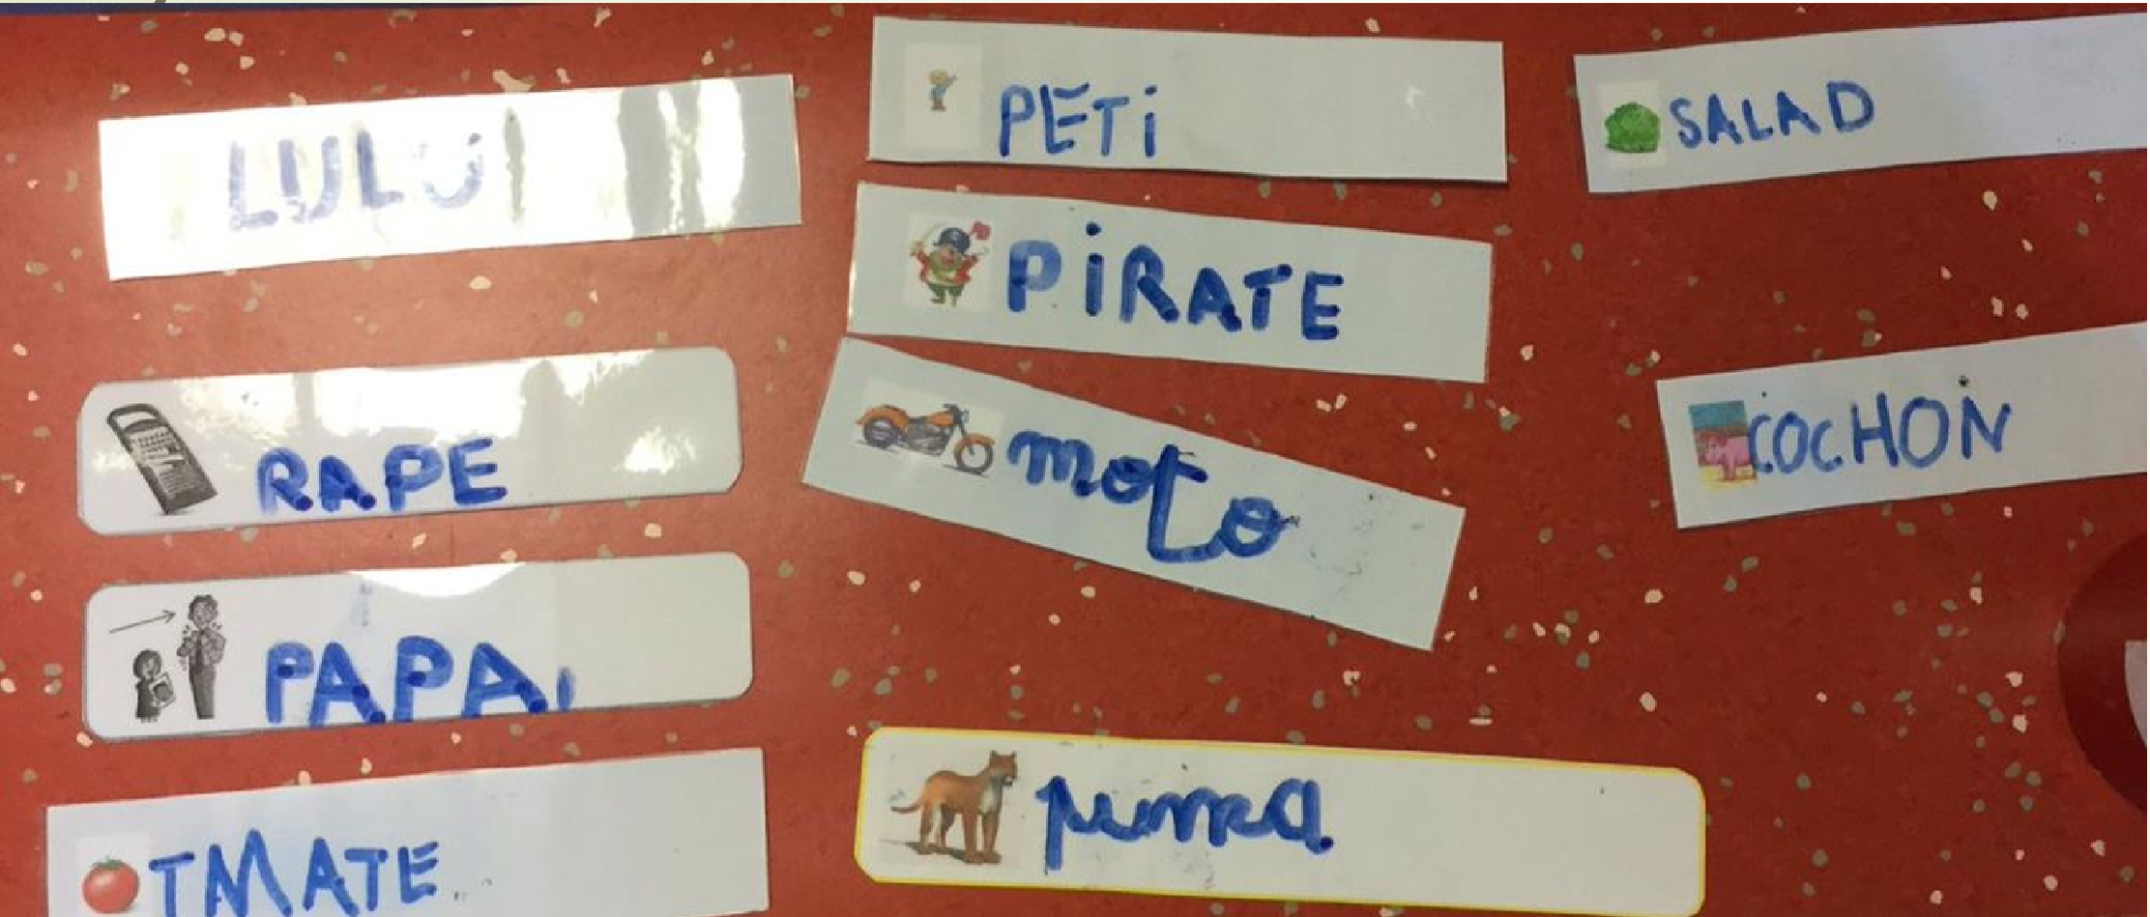
Notes:
Etiquettes plastifiées où les élèves devront encoder des mots préalablement étudiés. En fonction, certains mots peuvent être affichés et discutés. Progressivement, cet échange pourra porter sur la phrase produite (Ecrit court visant à produire une phrase en intégrant 1 ou plusieurs mots étudiés dans le cadre des séances de code et/ou des mots de la dictée).

Slide 24
Notes:
Cet outil a l’avantage de permettre une exploitation en lecture et en écriture/dictée.

Slide 25
A partir des ressources et recommandations présentées, construisez une séance de découverte respectant l’entrée graphémique.
Notes:
L’idée n’est pas de faire une fiche de préparation, mais plutôt de préciser les principaux temps de votre séance.
S’appuyez sur les propositions des participants pour permettre :
Une entrée graphémique,
La mise en œuvre d’activités de conscience phonologique, d’encodage, de décodage et de copie au sein de chaque séance dédiée au code.

Slide 26
Lire : Exemple de mise en œuvre
Mise en œuvre d’une séquence de lecture-écriture (cf. Guide pour enseigner la lecture et l’écriture au CP, version 2019, pages 78 à 87).
Présentation d’une séance filmée en CP.
Notes:
Point sur les temps forts de la vidéo présentée :
1/ Entrée graphémique en partant d’un texte, d’une situation de lecture : on cherche puis on entoure les nouveaux graphèmes ! Prise en compte des réponses erronées qui sont invalidées à l’aide des connaissances et des outils de référence de la classe. Faire du lien avec ce qui a été déjà travaillé : tissage !
2/ Une fois le au et le eau identifiés et entourés, le texte est lu plusieurs fois par les élèves. On va également profiter de la lecture pour revenir sur les liaisons et sur certains aspects de la langue : ici la question du x !
La maitresse a oublié de le faire mais il aurait été judicieux d’aborder rapidement la question du sens de ce texte.
3/ Une synthèse, une institutionnalisation est faite et les affichages de référence présentés !
4/ Lecture avec l’ascenseur des syllabes : faire des gammes (complété avec la lecture du cahier de l’élève) !
5/ Conscience phonologique : trouver des mots contenant le son étudié, en catégorisant les mots en fonction du graphème. Choix de présenter cet extrait car on peut noter les différentes écritures employées par l’enseignante : cela peut constituer un bon moyen de remédier aux difficultés identifiées dans les évaluations de début de cp autour de l’identification des lettres et de leurs différentes graphies.
6/ Une activité visant à écrire des syllabes en utilisant les 3 graphèmes : bonne prise en compte du rôle de l’écriture dans la mémorisation des nouveaux graphèmes. La correction est l’occasion de prendre en compte les erreurs et d’en discuter.
7/ Une activité sur ardoise où les élèves doivent découper les mots entendus en syllabes et identifier celle qui contient le son étudié. Place de la conscience phonologique.
8/ Phase d’application : Une activité d’encodage à l’aide de syllabes : rôle du dessin est adapté. On retrouve également la place accordée à l’écriture au service de la lecture (les syllabes) mais également de l’orthographe lexicale (les mots copiés sont en partie ceux qui seront dictés). Absence de fichier !
A noter l’entrainement quotidien à la lecture, la production d’une phrase à l’écrit et des activités d’encodage et de dictée au quotidien !!!

Slide 27
Ecrire : Quels enjeux ?
Importance de la production manuscrite pour favoriser une meilleure mémorisation des mots (mémoire de la forme orthographique) → Une meilleure reconnaissance en lecture.
L’apprentissage du geste de l’écriture améliore l’apprentissage de la lecture :
Comprendre le sens de lecture (de la gauche vers la droite)
Favoriser le déchiffrage de l’écriture manuscrite
Désapprendre la ressemblance des lettres miroirs (b/d ; p/q)
Notes:
Quand nos élèves écrivent-ils ? Lors des activités de copie, de dictées, de graphisme/écriture, de production d’écrits. Ces 4 composantes doivent être sollicitées quotidiennement.

Slide 28
Ecrire : Quelles recommandations ?
2 séances quotidiennes de 10-20 min + une dictée (déroulement proposé pages 86-87)
Cahiers préconisés: 17 x 22, réglure séyès, lignage du 3 mm au 2 mm.
Ecrire des lettres, des syllabes, des mots puis des phrases.
Des activités de production d’écrits quotidiennes.
Copier: développement de la mémorisation orthographique.
Le professeur consacre du temps à chaque élève :
- posture, tenue et maniement du crayon, position du support, forme des lettres, liaison des lettres dans un mot
Erreurs utilisées comme matériau d’apprentissage et solutions étudiées.

Slide 29
Ecrire : Exemples de mise en œuvre
Une proposition de séance-type en écriture/geste graphique
Des propositions d’activités pour travailler la copie

Slide 30
Ecrire : Exemples de mise en œuvre
1.Quels écrits avez-vous fait produire à vos élèves depuis le début de l’année ?/Quels écrits vous semble-t-il possible de proposer à vos élèves de CP ?
2.Quelle organisation (classe entière, ateliers…) privilégiez-vous lorsque vos élèves produisent des écrits ? Pourquoi avoir choisi cette organisation ?
3.Quelles sont les difficultés constatées chez vos élèves ? Quel étayage mettez-vous en œuvre lors de ces séances ?
Notes:
1.Quels écrits avez-vous fait produire à vos élèves depuis le début de l’année ?/Quels écrits vous semble-t-il possible de proposer à vos élèves ?
Des mots, des écrits à structure générative, de courtes phrases… au début de l’année. Progressivement on peut faire produire des listes, des devinettes, des légendes de photos, d’œuvres produites, des phrases à partir des mots à apprendre pour la dictée ou rencontrés lors des lecture, des tautogrammes, des virelangues, des récritures, amplifier une phrase simple…
2.Quelle organisation (classe entière, ateliers…) privilégiez-vous lorsque vos élèves produisent des écrits ? Pourquoi avoir choisi cette organisation ?
Mise en lumière des avantages et difficultés inhérentes à produire un écrit en classe entière, en demi-groupe ou sous la forme d’ateliers.
3.Quelles sont les difficultés constatées chez vos élèves ? Quel étayage mettez-vous en œuvre lors de ces séances ?

Slide 31
Ecrire : Quels étayages ?
Autoriser le recours aux outils de la classe et de l’élève (affichage, cahiers, livres…).
Construire des outils (banques de mots, banques d’idées) lors de séances dédiées.
Recourir aux structures génératives.
Dictée à l’enfant.
Revenir régulièrement sur les stratégies d’encodage (prise en compte des erreurs, questionnement de l’enseignant : Qu’as-tu voulu écrire ? Moi je lis… Pour bien écrire il fallait… ou Comment as-tu fait pour écrire ce mot ? ).
Noms |  | Verbes | Autres mots
un sapin un lutin un lapin | un timbre le pain la faim | peint pince éteint grimpe | plein Saint Martin vingt simplement
Notes:
Valoriser les productions des élèves, même partielles ou erronées.

Slide 32
Ecrire : Exemples de mise en œuvre
Des propositions d’écrits courts à conduire en CP.

Slide 33
Le choix du manuel : Quels points de vigilance ? (pages 115-116)
Réflexion de l’équipe pédagogique C1 C2 C3.
Le principe alphabétique puis la compréhension dans tous les domaines, textes 100% déchiffrables.
Etude du code : dominante dès la semaine 1, activités pour entrainer le décodage, automatiser.
Les CGP les plus régulières en premier : schéma CV privilégié au début. Aller rapidement vers les structures VC - CVC et CCV.
Place des images, du lexique (selon fréquence), de la lecture/compréhension de textes de genres divers, de l’écriture (dictées) et étude de la langue, dont orthographe grammaticale.
L’utilisation du fichier n’est pas recommandée. Usage des cahiers du jour plus efficace pour lire-écrire.
Notes:
L’équilibre entre les textes et les illustrations doit être respecté. Les images agré­mentent le contenu de la page mais peuvent être des distracteurs pour les jeunes élèves et diminuer significativement la part de texte contenu dans un manuel.
Le contenu du manuel doit prendre appui sur un lexique qui tienne compte de la fré­quence d’usage des mots.

Slide 34
Les élèves en difficultés :
L’importance de bien évaluer pour identifier les besoins.
Les différents profils de lecteurs.
En complément :
Des ressources pour pallier aux difficultés relevées lors des évaluations nationales :
http://eduscol.education.fr/cid132705/comment-utiliser-les-evaluations-au-cp-pour-faire-progresser-les-eleves.html
http://eduscol.education.fr/cid136874/evaluation-de-milieu-d-annee-au-cp-un-point-d-etape-vers-la-reussite.html
Notes:
L’approche différenciée prend appui sur quatre axes de réflexion :
— les contenus (des tâches et/ou des étayages et/ou des supports différents pour l’acquisition d’une même compétence) ;
— les processus (les démarches des élèves et les démarches didactiques de l’enseignant) ;
— les structures (les modalités d’organisation de la classe) ;
— les productions (les productions écrites, orales, graphiques, multimédias, etc.).
Mais globalement, peu de pistes proposées.

Slide 35
Ressources :
Eduscol :
L’emploi du temps quotidien et hebdomadaire :
http://cache.media.eduscol.education.fr/file/Reussite/44/4/RA16_C2_FRA_TempsLecture_843444.pdf
http://cache.media.eduscol.education.fr/file/Reussite/38/8/RA16_C2_FRA_gestion_temps_CP_843388.pdf
http://cache.media.eduscol.education.fr/file/Reussite/43/8/RA16_C2_FRA_EmploiTemps_843438.pdf
La différenciation pédagogique :
http://cache.media.eduscol.education.fr/file/Reussite/39/9/RA16_C2_FRA_DifferenciationCP_843399.pdf
Des outils pour construire une progression autour du code :
http://cache.media.eduscol.education.fr/file/Reussite/40/8/RA16_C2_FRA_Notions_essentielles_CGP1_843408.pdf
http://cache.media.eduscol.education.fr/file/Reussite/39/5/RA16_C2_FRA_Apprentissage_correspondances_843395.pdf
http://cache.media.eduscol.education.fr/file/Reussite/40/4/RA16_C2_FRA_Exemples_progressions_CGP3_843404.pdf

Slide 36
Ressources :
Des activités de déchiffrage :
http://eduscol.education.fr/cid107470/francais-cycle-lecture-comprehension-ecrit.html#lien2
Identifier les mots (conscience phonémique, automatisation du code…) :
http://eduscol.education.fr/cid107470/francais-cycle-lecture-comprehension-ecrit.html#lien1
Le geste d’écriture et la copie :
http://eduscol.education.fr/cid105737/francais-cycle-ecriture.html#lien1
La rédaction de textes :
http://eduscol.education.fr/cid105737/francais-cycle-ecriture.html#lien2
Des ressources pour pallier aux difficultés relevées lors des évaluations nationales :
http://eduscol.education.fr/cid132705/comment-utiliser-les-evaluations-au-cp-pour-faire-progresser-les-eleves.html
Choisir et analyser son manuel :
http://cache.media.eduscol.education.fr/file/100_reussite_/01/2/RA18_C2_FRA_choix_manuel_lecture_CP_925012.pdf

Slide 37
Ressources :
- Le vocabulaire et son enseignement :
J. Picoche, Le vocabulaire et son enseignement : Lexique et vocabulaire : quelques principes d’enseignement à l’école
M. Cellier, Le vocabulaire et son enseignement : Des outils pour structurer l’apprentissage du vocabulaire
Compréhension et stratégies de lecture :
Narramus, R. Goigoux et S. Cèbe, Retz, 2017
Roll : https://www.roll-descartes.fr/

